Slide 1
Gestión del Talento
Plan de Carrera
Trabajo Práctico Cuatrimestral
Administración Gerencial
Grupo nº 5
Andreoni, Pablo
Canosa, Juan Pablo
Chavero, Samanta
Huarte, Nadia
Moreno, Laura
Velázquez, Laura

Slide 2

Capital Humano
Las personas en las organizaciones y los
negocios son un instrumento importante y
esencial que contribuye al desarrollo y
crecimiento de forma similar que los
instrumentos físicos tales
como las máquinas
y el dinero

Slide 3
Importancia del Capital Humano
Indispensable para la existencia de las empresas.
Hacer frente a la competencia.
Sociedad muy cambiante.
Personal capacitado y motivado.

Slide 4
Orígenes
Primer concepto de Capital humano: Adam Smith.
Modelos Microeconómicos
Modelos Macroeconómicos

Slide 5
Modelos Microeconómicos
Gary Becker: Precursor del Modelo de Capital humano.
Modelo de señalización (Spencer – 1973)
Modelo de criba o señalización (Rotchschild y Stiglitz – 1976)
Modelo de filtro (Arrow – 1973)

Slide 6
Modelos Macroeconómicos
Modelo de Lucas (1988).
Modelo de Romer (1990)

Slide 7
Talento Crítico
Son los grupos y personas que gracias a sus capacidades muy desarrolladas y conocimientos amplios impulsan una parte desproporcionada de los resultados del negocio de la empresa y generan un valor superior a la media para clientes y accionistas

Slide 8
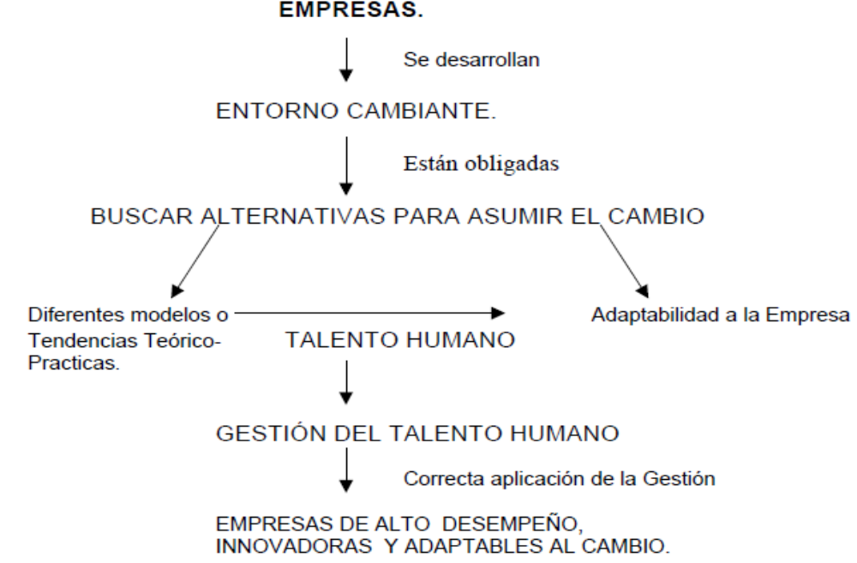
Importancia de Gestionar el Talento

Slide 9
Modelo de Gestión de Talentos
Enfoque actual
Adquirir
Ubicar
Formar
Retener

Slide 10
Modelo Formar-Ubicar-Relacionar
FORMAR
Capacidades
Compromiso
Rendimiento
UBICAR
Alineación
DESARROLLAR

Slide 11
Plan de Carrera
Definición
Objetivos
Utilidad
Metodología
Guía para el desarrollo profesional

Slide 12
Plan de Carrera - Definición
Proceso continuo por el cual un individuo establece sus metas de carrera e identifica los medios para alcanzarlas.
Las empresas deben ayudar a los empleados en la planeación de su carrera para que se puedan satisfacer las necesidades de ambos

Slide 13
Plan de Carrera – Objetivos y ventajas
Asegurar la ocupación de puestos clave con personal correctamente capacitado
Motivar y entrenar a los empleados para desarrollar su potencial
Retener al personal clave
Coordinar las estrategias de la organización con las necesidades de personal
Satisfacción de los empleados

Slide 14
Plan de Carrera - Metodología
Analizar el plan estratégico y la política de RRHH
Definir el alcance y la política a seguir en los Planes de Carrera
Definir rutas profesionales
Identificar, seleccionar e implicar al personal con un alto potencial de desarrollo en aquellos grupos previstos para ello
Desarrollar el Plan desde la fase inicial evaluando permanentemente y reajustando parcialmente según los resultados obtenidos

Slide 15
Plan de Carrera - Guía para el desarrollo profesional
FIRST (Focus, Implement, Reflect, Seek, Transfer)
  Focalizarse en las prioridades
  Implementar algo cada día
  Reflexionar
  Buscar (Seek) feedback y apoyo
  Transferir el aprendizaje a las siguientes etapas

